Slide 1
Творческое мероприятие:
«Нетрадиционные техники рисования в работе с детьми раннего возраста»
Подготовила воспитатель МАДОУ «ДС №4 «Морозко»
Алексеева
Юлия Александровна
г.Мегион, 2025г.

Slide 2
Цель нетрадиционного рисования в детском саду:
Развитие художественного творчества, воображения, фантазии дошкольников, формирование индивидуальных, интеллектуальных творческих способностей через использование нетрадиционных техник и материалов в изобразительной деятельности

Slide 3
Задачи нетрадиционного рисования в детском саду:
познакомить детей с различными способами и приёмами нетрадиционных техник рисования с использованием различных изобразительных материалов;
прививать интерес и любовь к изобразительному искусству как средству выражения чувств, отношений, приобщения к миру прекрасного;
развивать творчество и фантазию, наблюдательность и воображение, ассоциативное мышление и любознательность;
развивать мелкую моторику рук;
формировать эстетическое отношение к окружающей действительности;
развивать чувство цвета, формы, композиции, пространственное воображение, художественный и эстетический вкус;
закреплять и обогащать знания детей о разных видах художественного творчества.

Slide 4
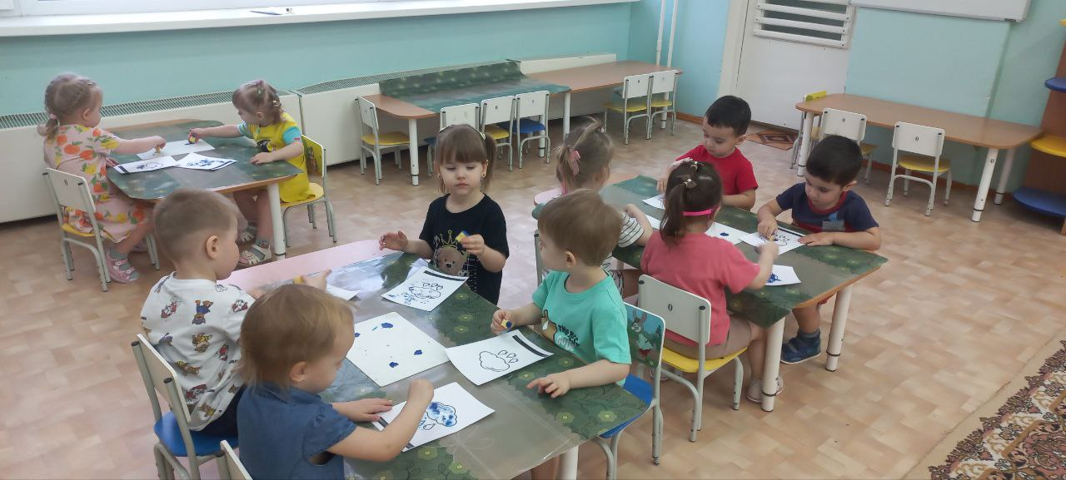
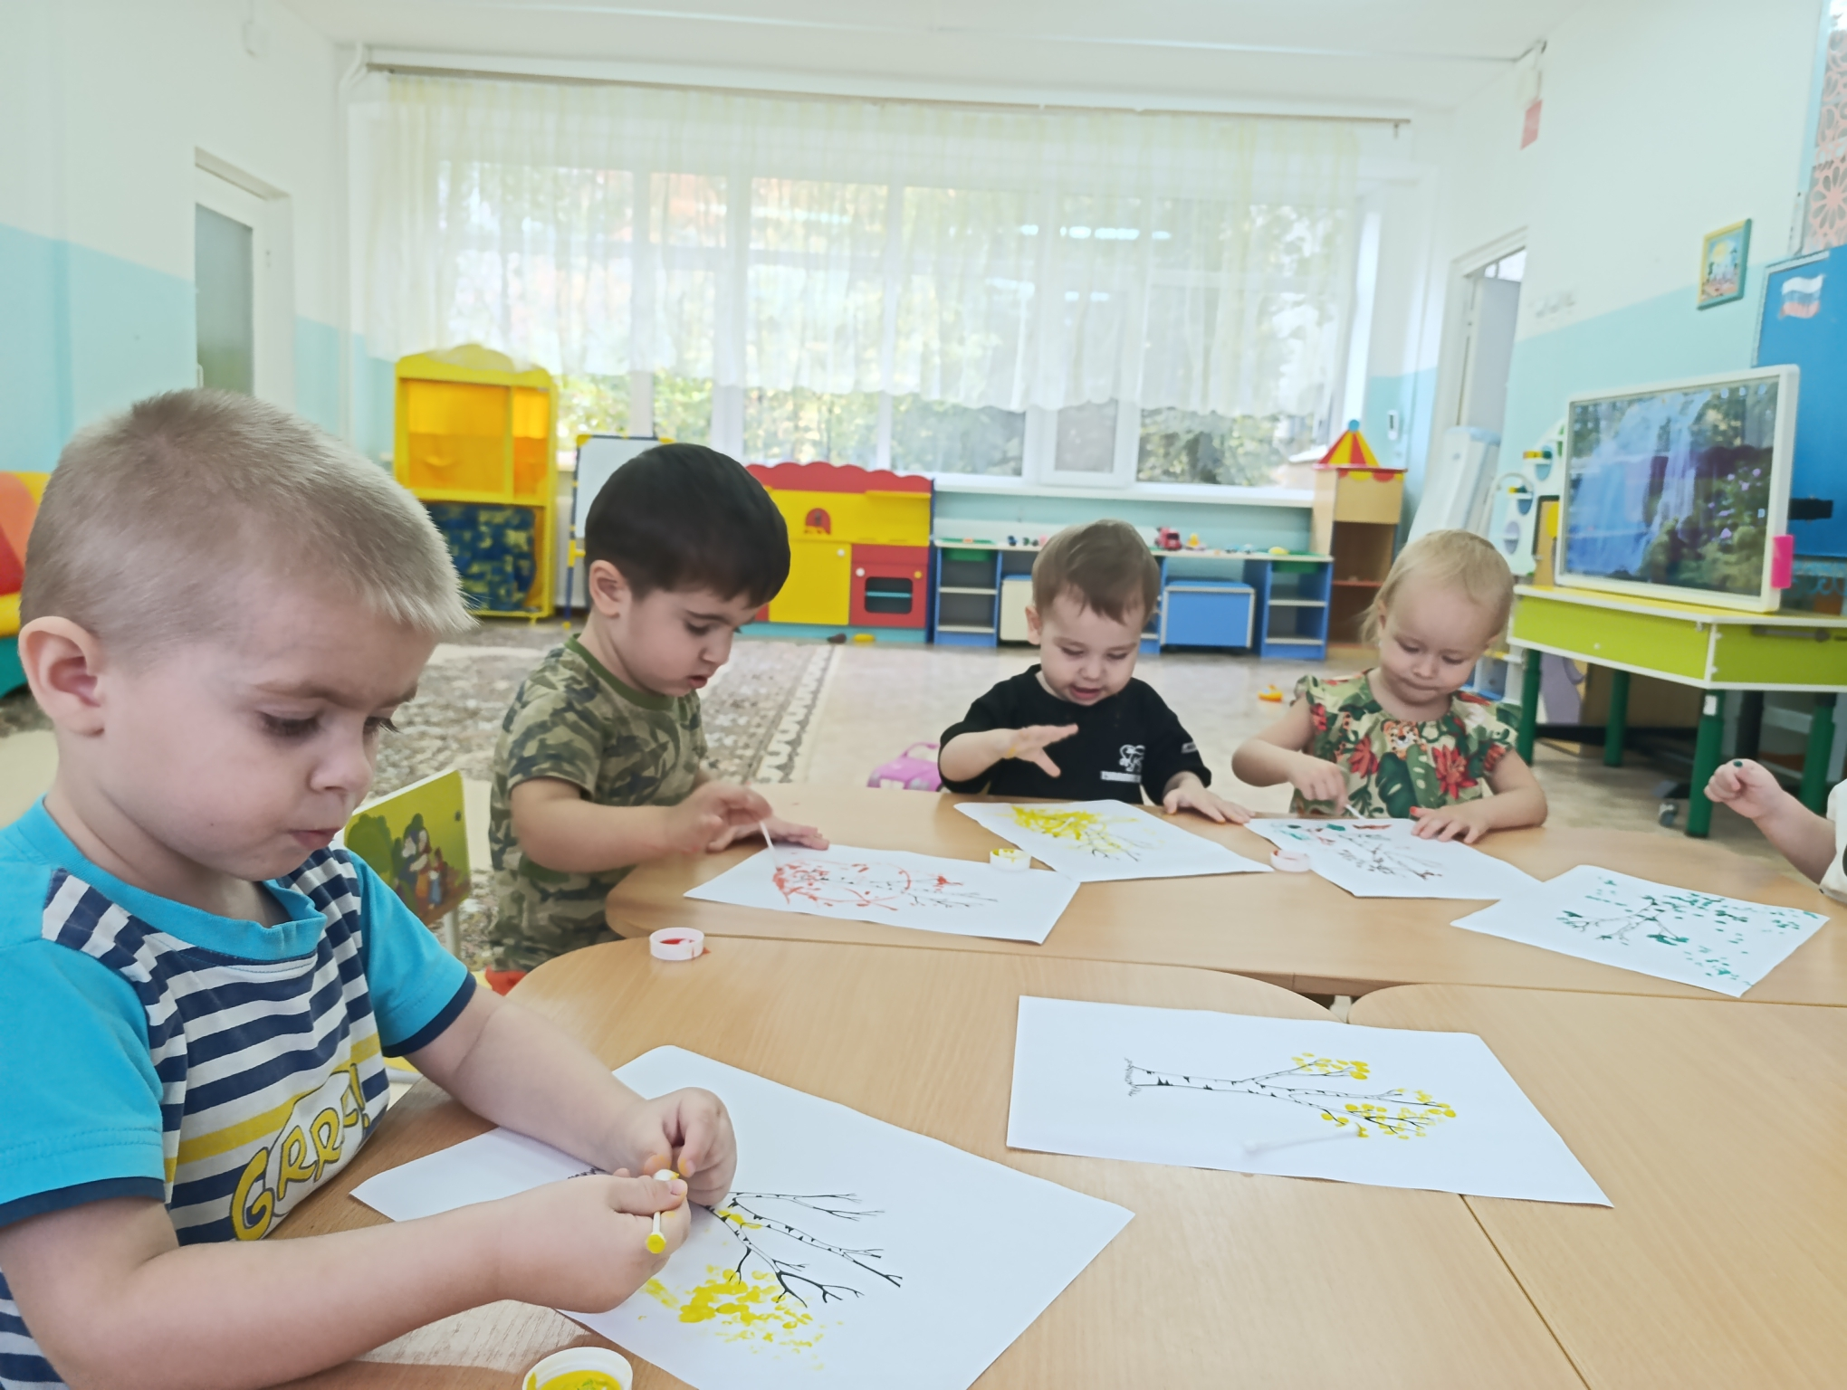
Рисование нетрадиционными техниками открывают широкий простор для детской фантазии, дает ребенку возможность увлечься творчеством, развить воображение, проявить самостоятельность и инициативу, выразить свою индивидуальность.

Slide 5
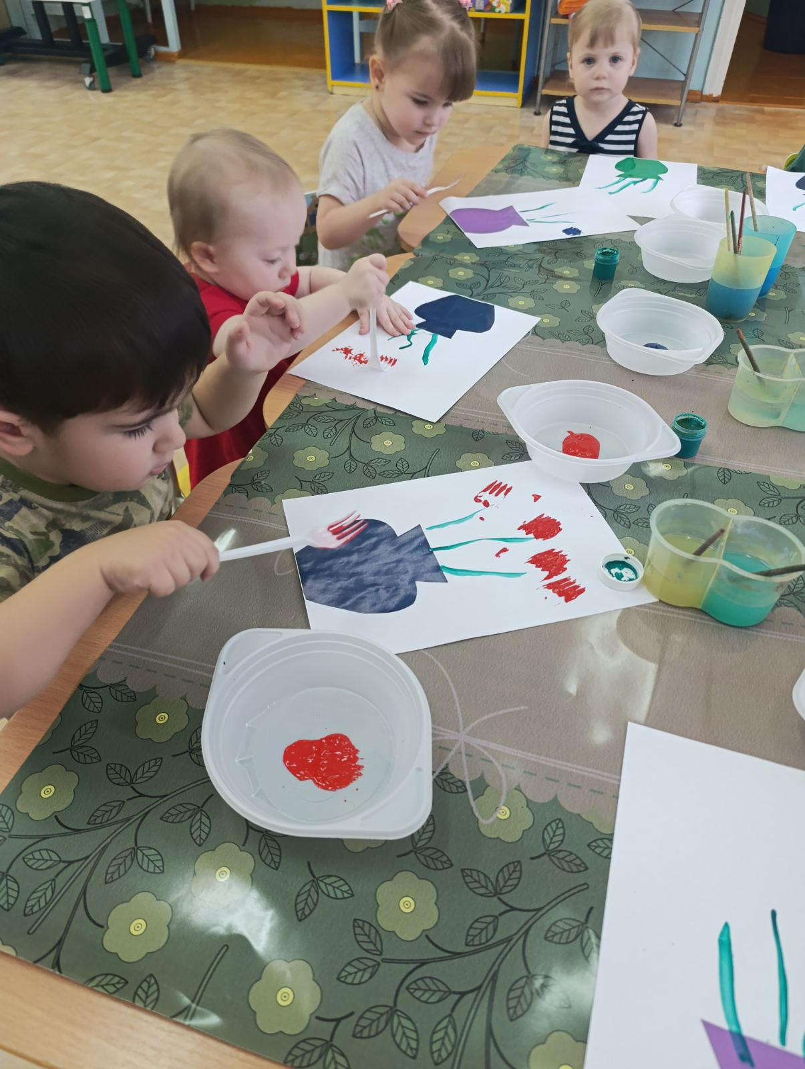
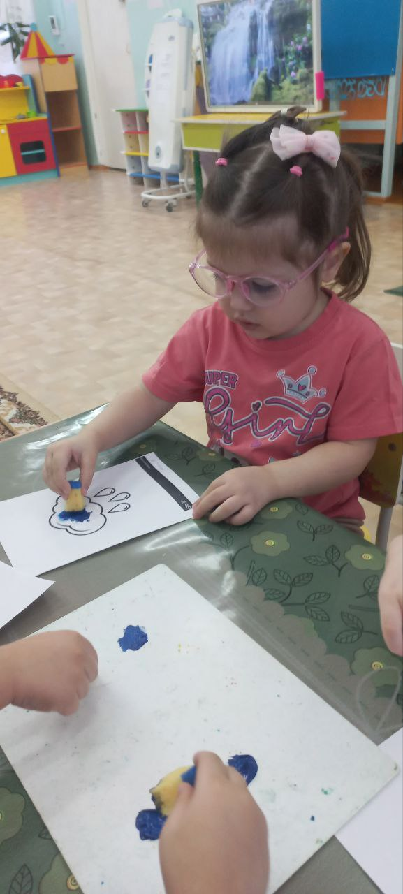
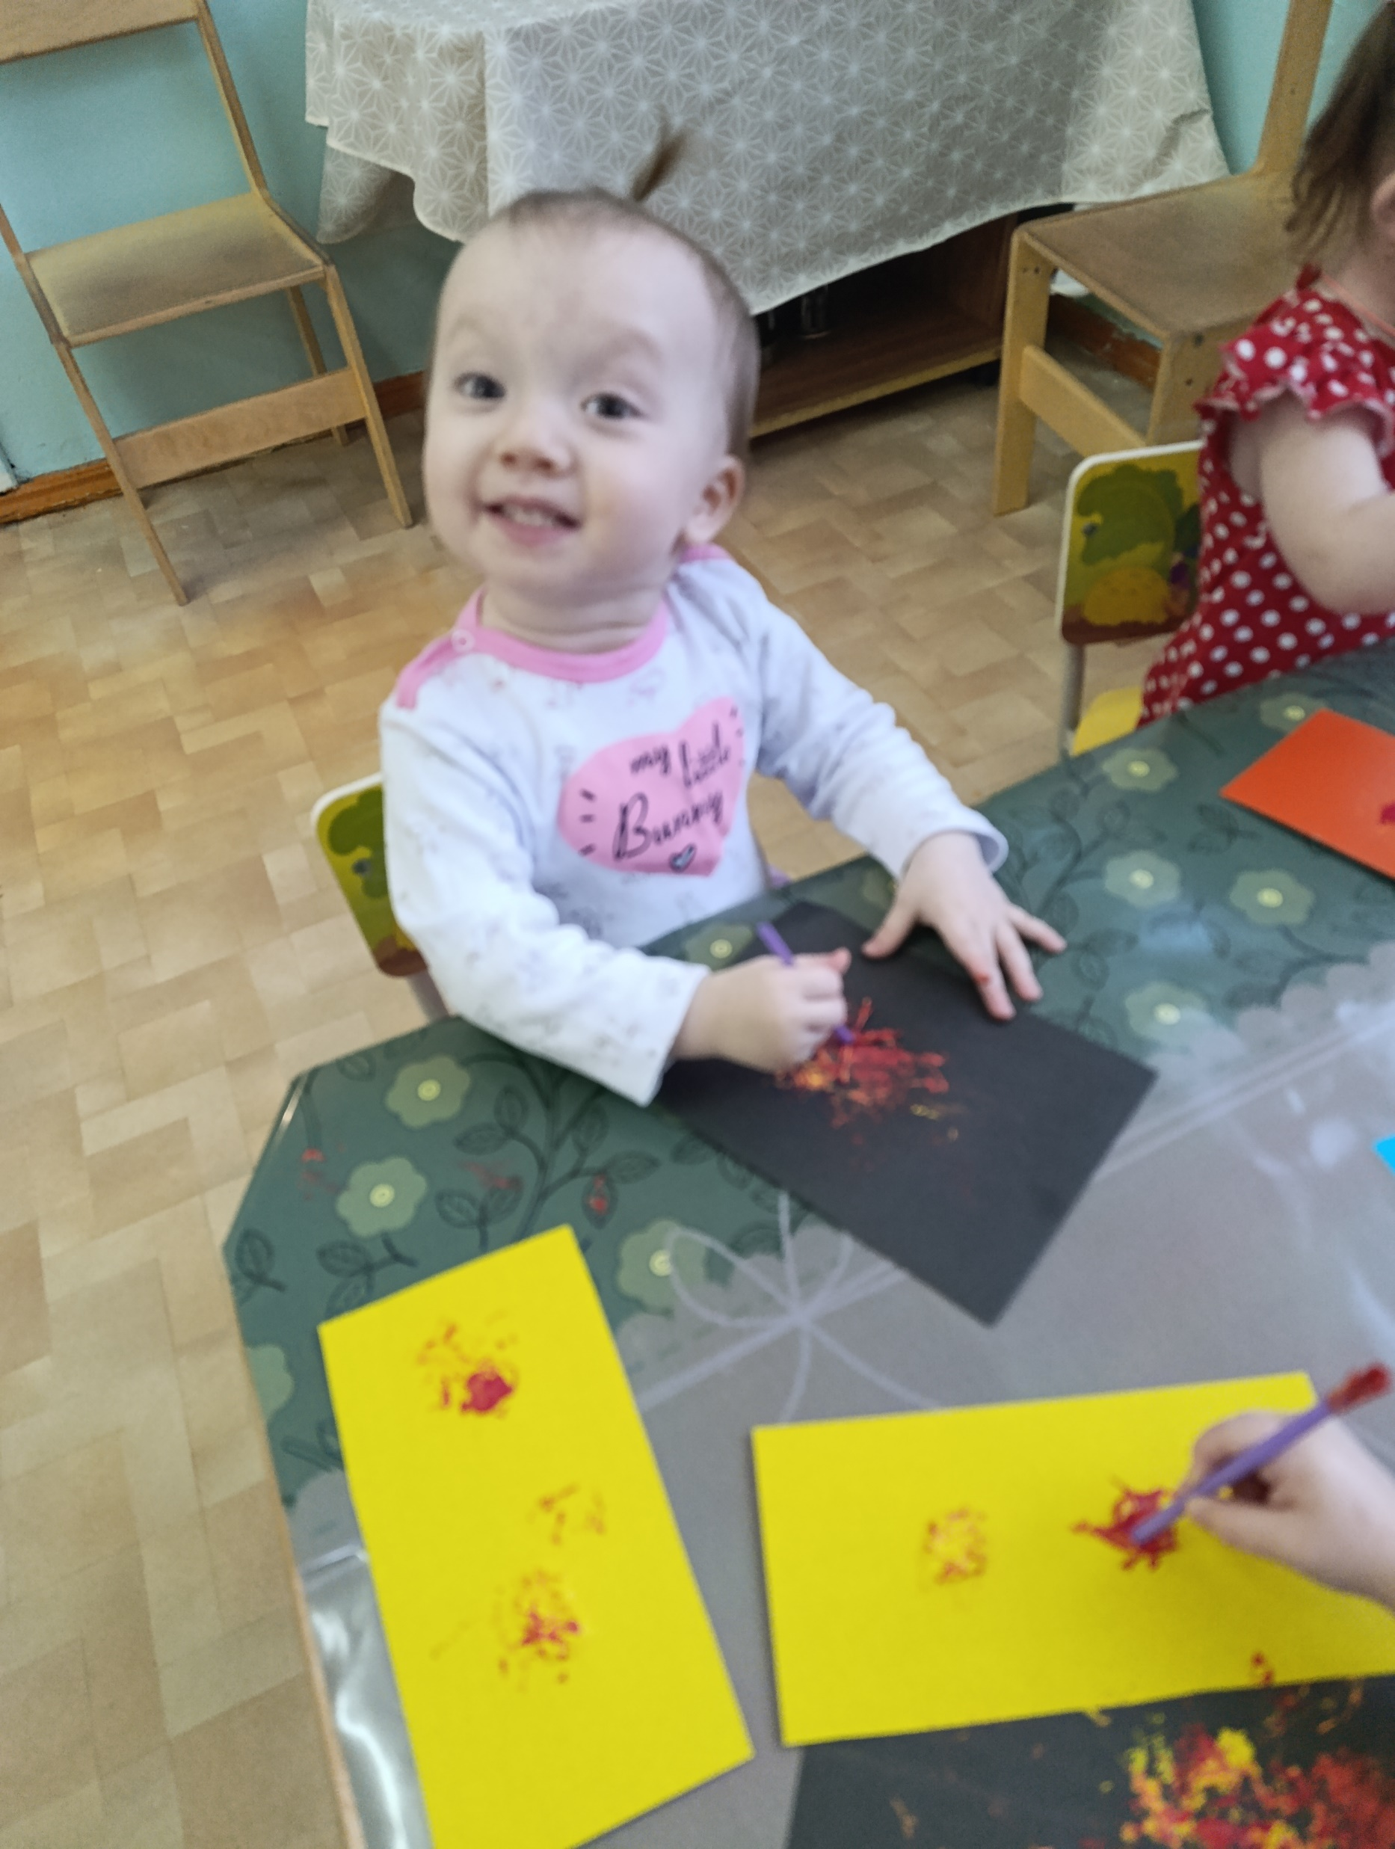
В результате использования нетрадиционных способов рисования дети приобретают знания, умения, навыки изобразительной деятельности; учатся чувствовать и применять цвет, форму, линию, материал как средство выражения образа; не только замечать прекрасное в жизни, но и отражать это в своем творчестве; а также самостоятельно осуществляют поиск нешаблонных путей решения художественного образа.

Slide 6
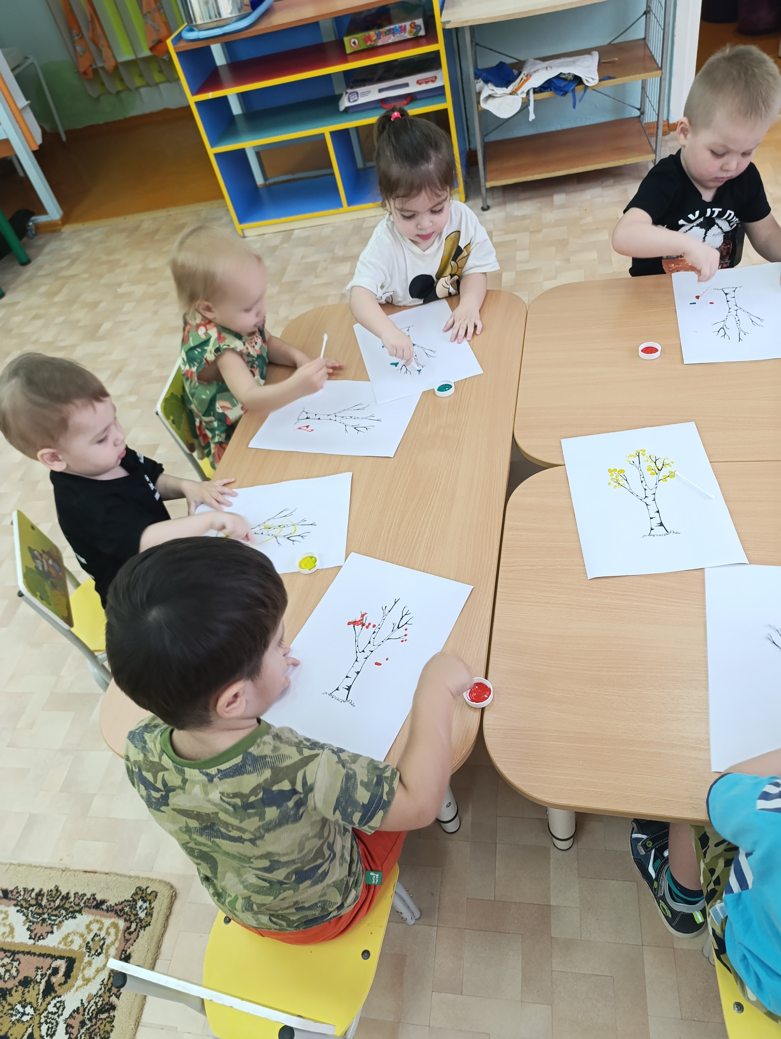
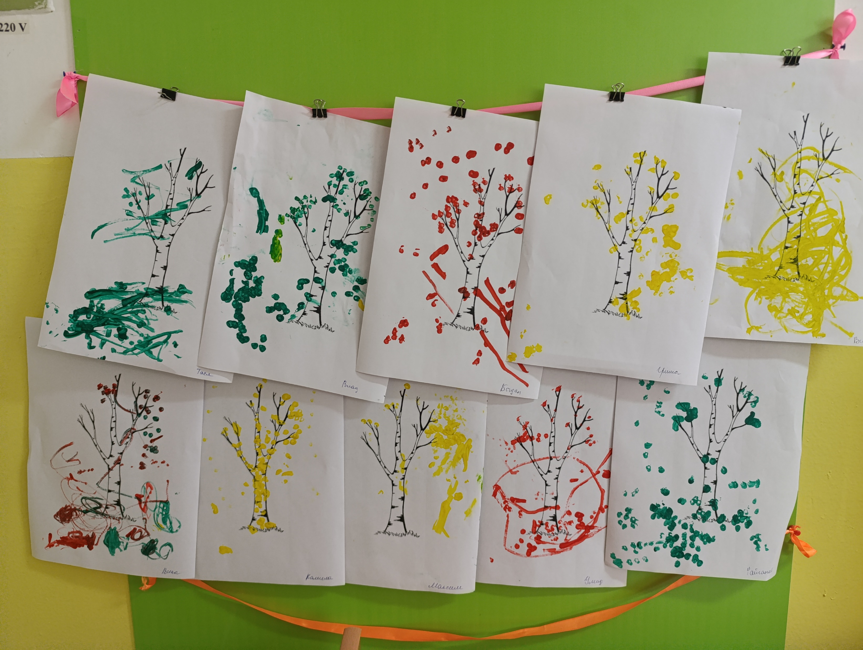
Виды техники нетрадиционного рисования:
Рисование ватными палочками

Slide 7
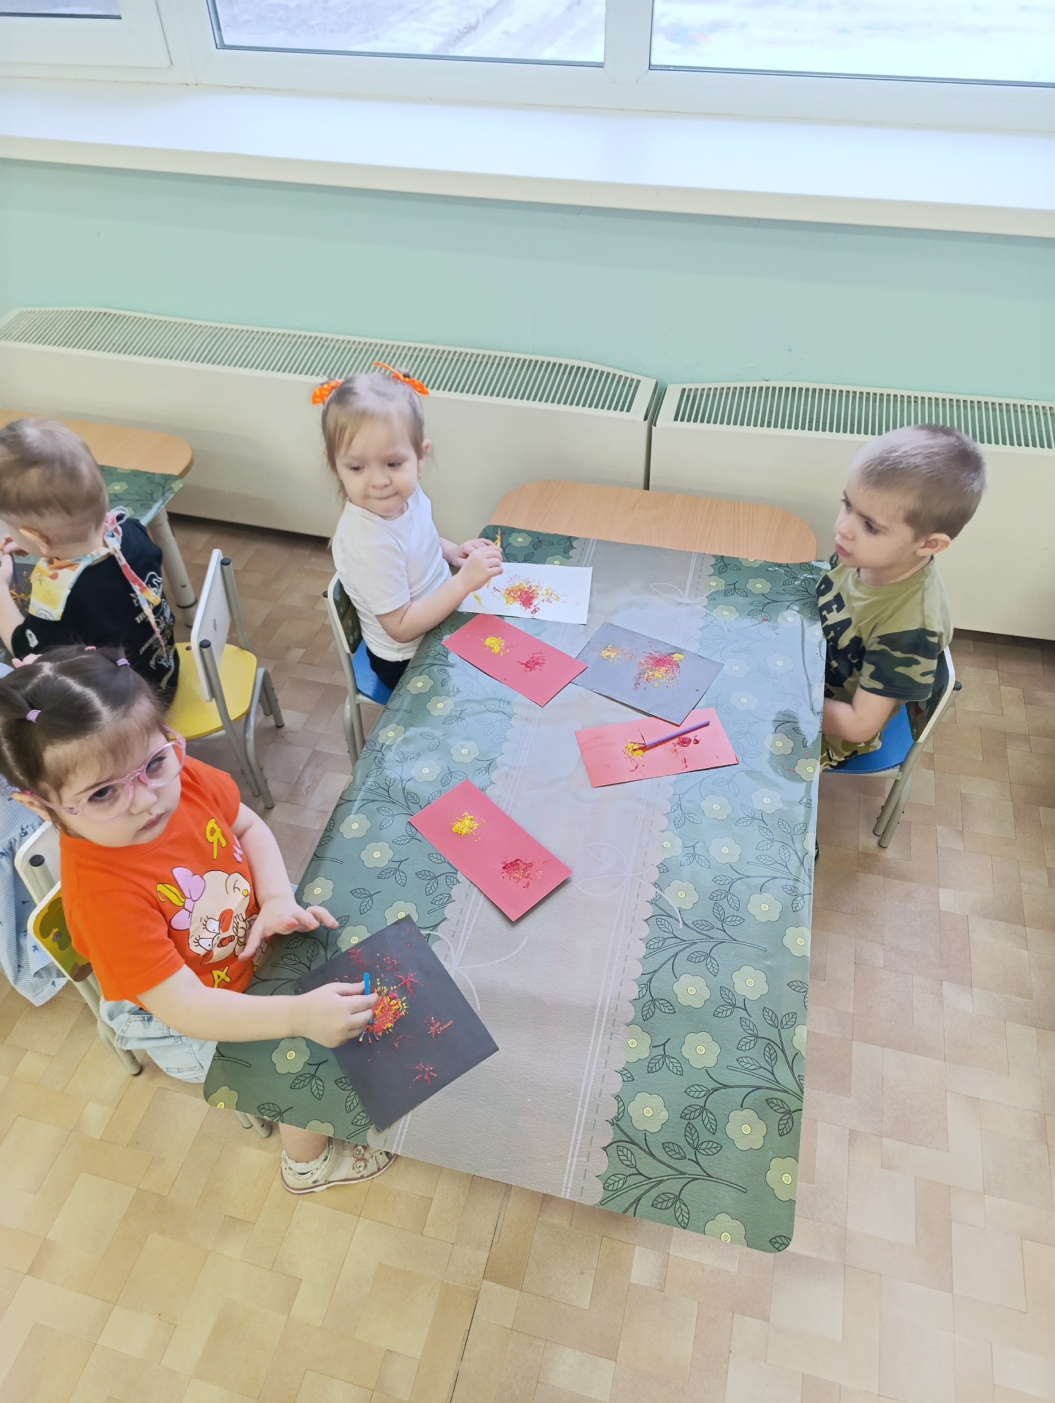
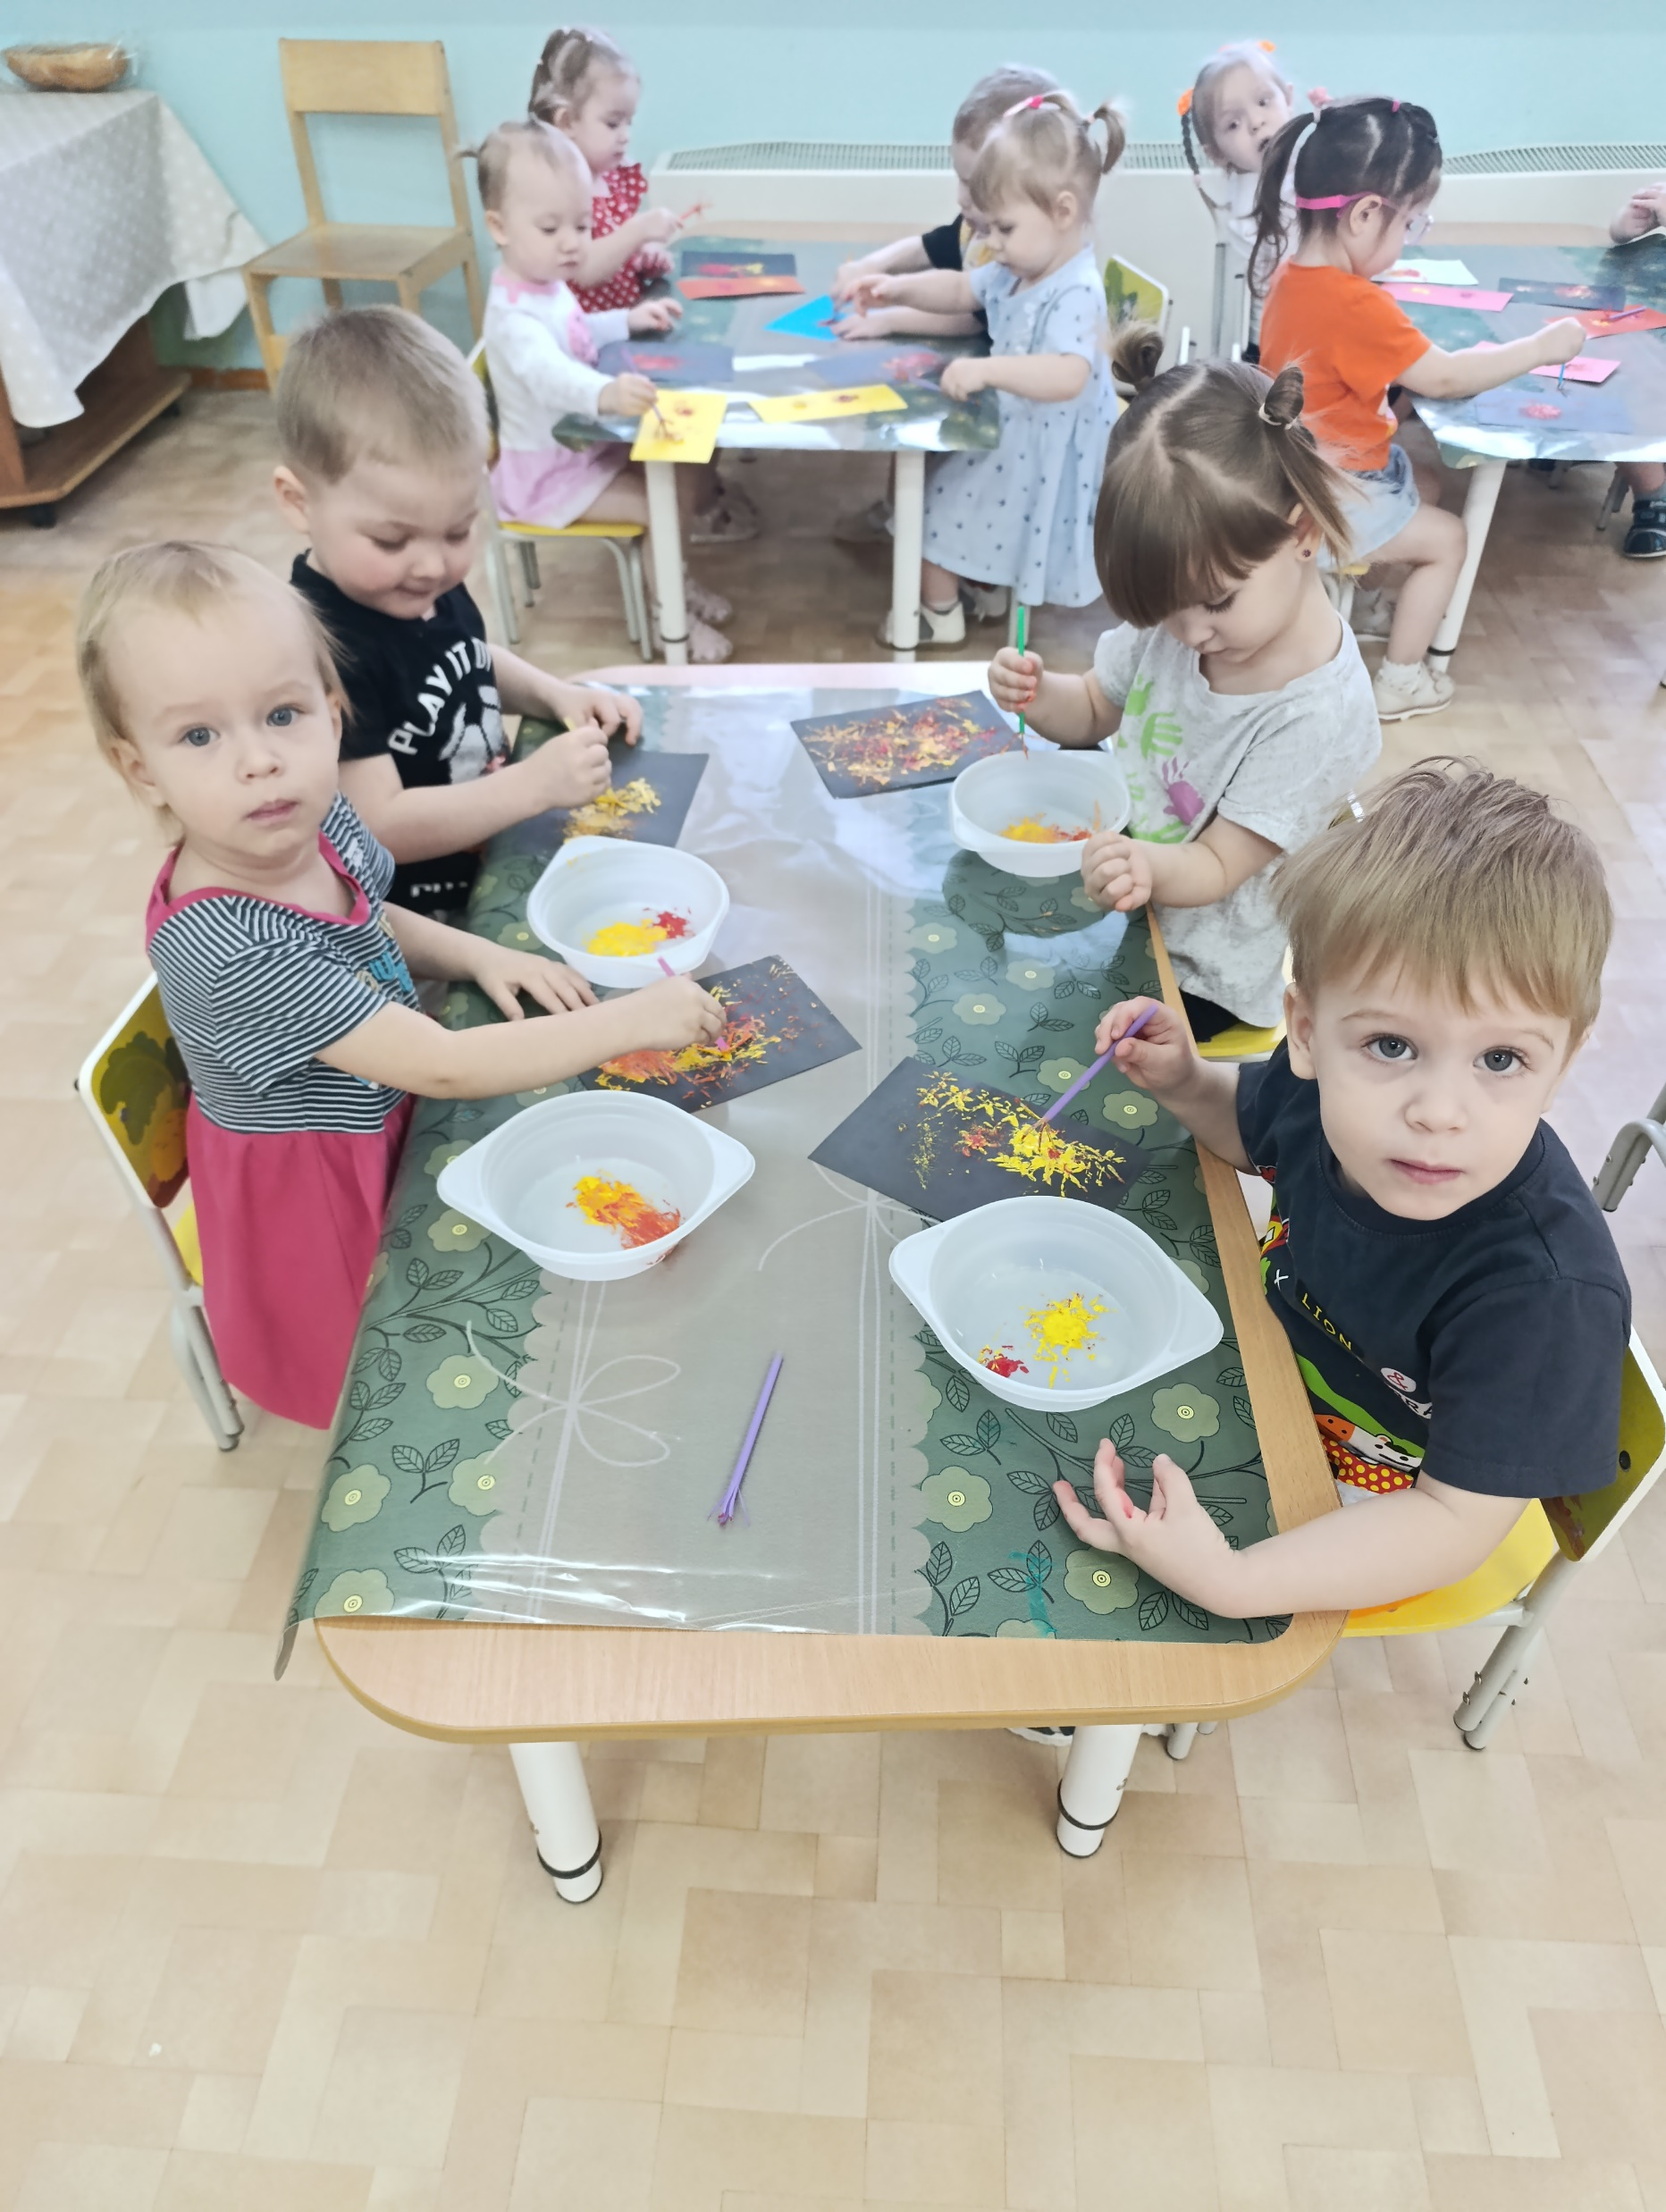
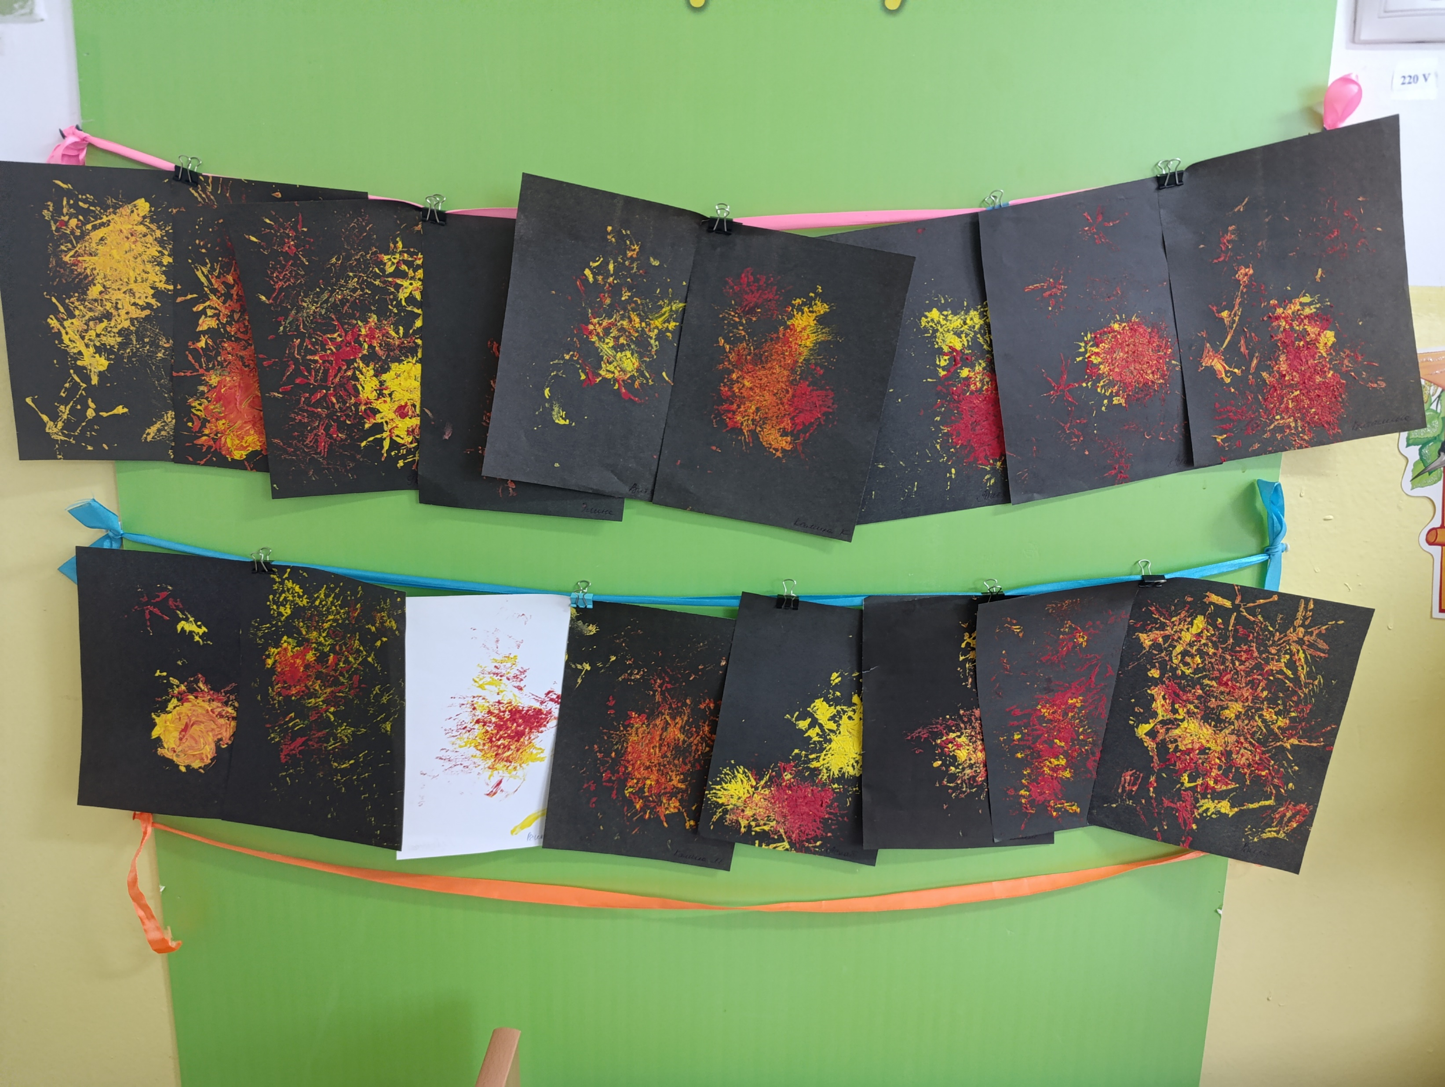
Рисование при помощи коктейльной трубочки

Slide 8
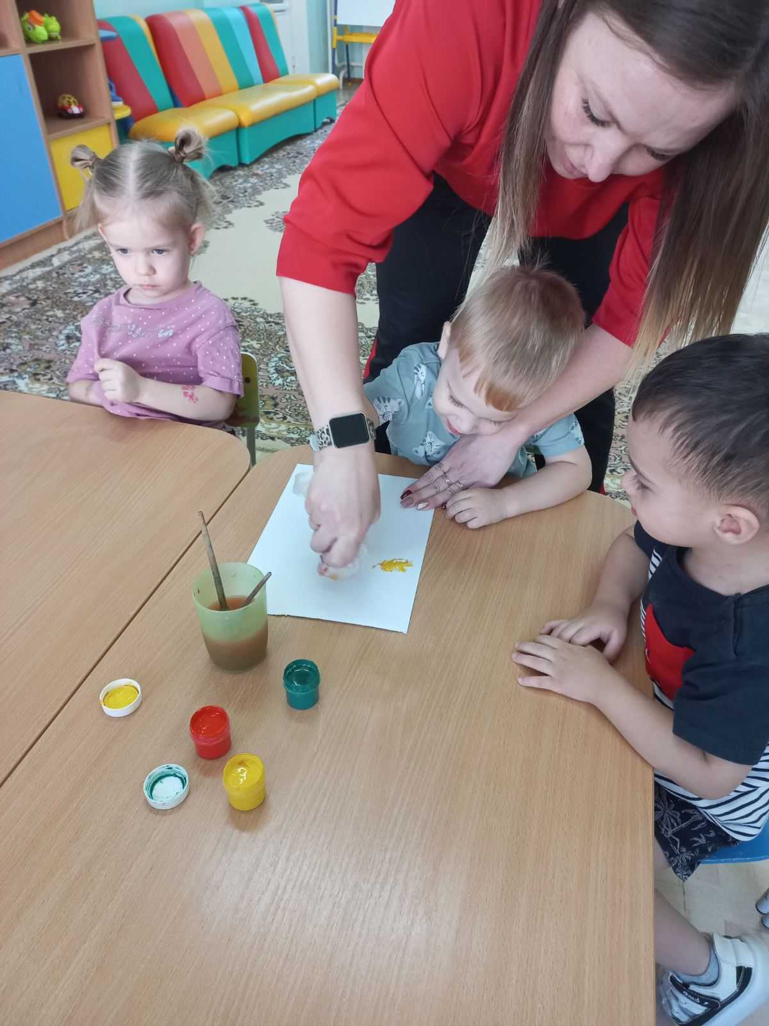
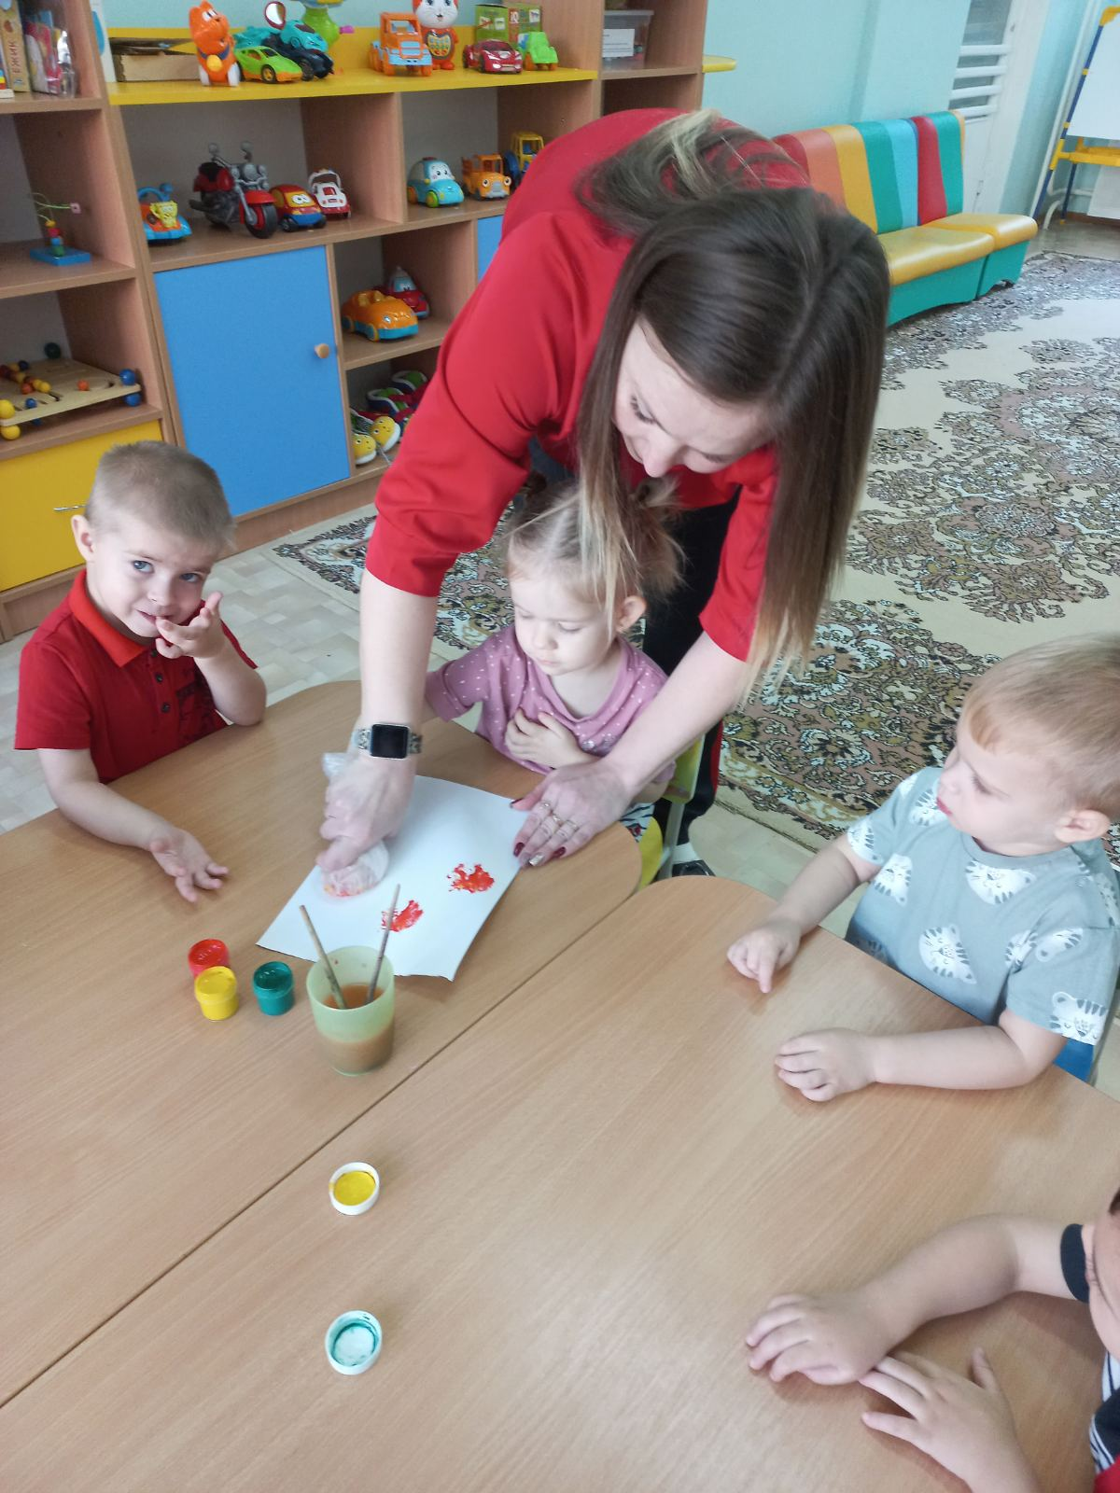
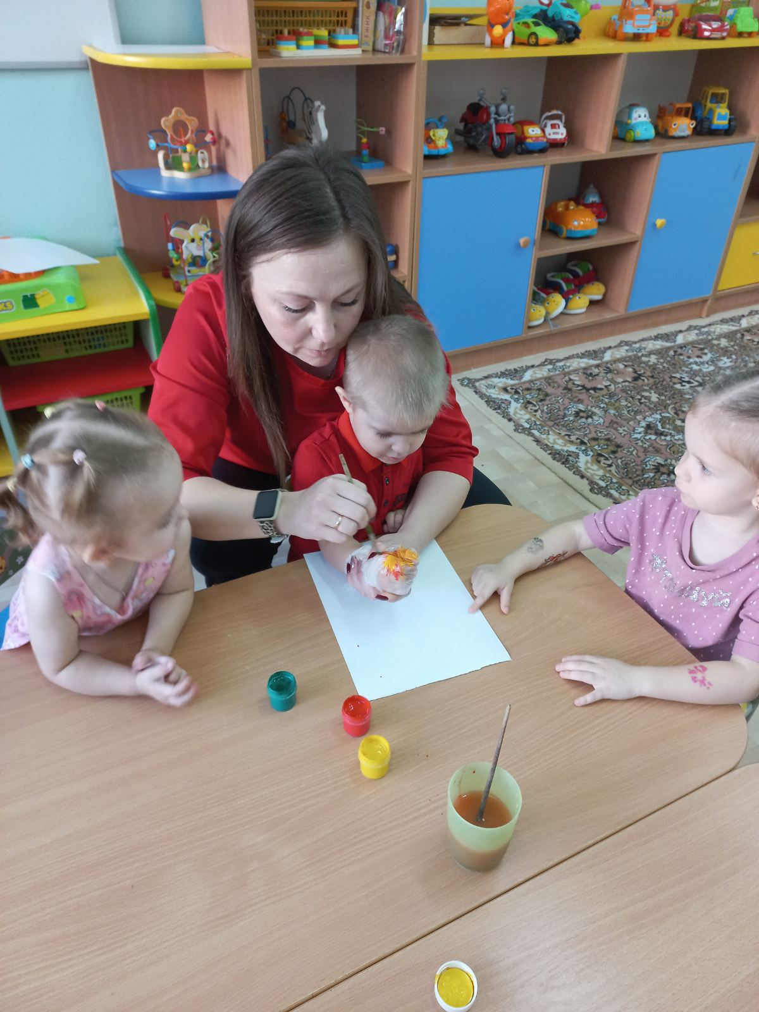
Рисование при помощи мешочков

Slide 9
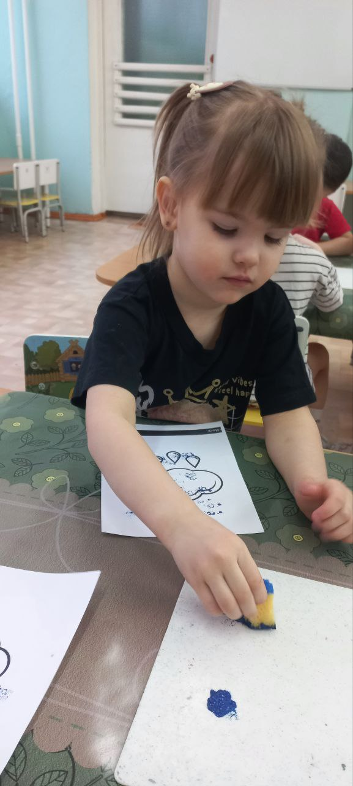
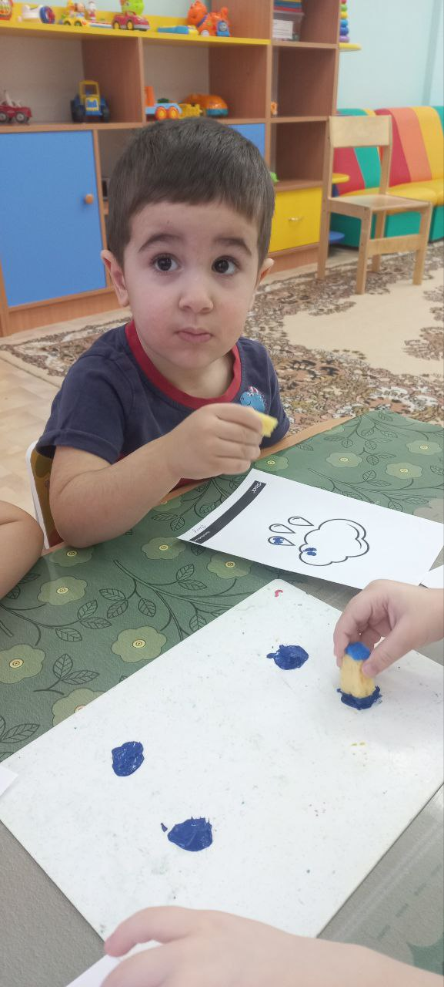
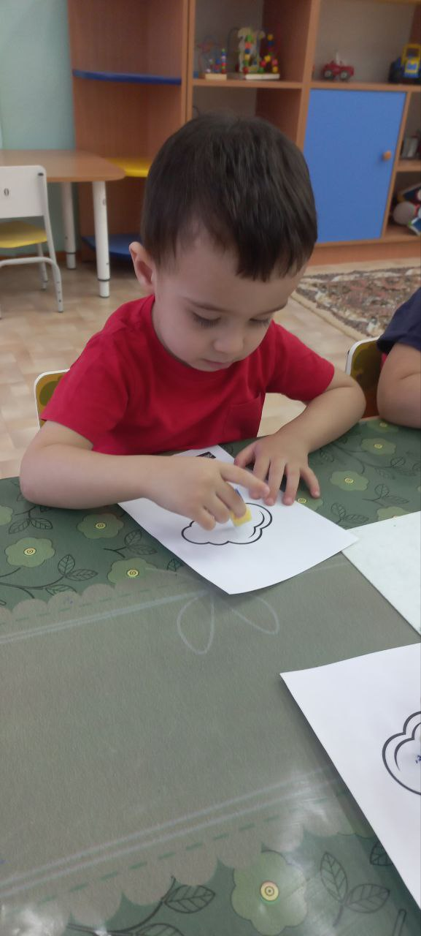
Рисование губкой

Slide 10
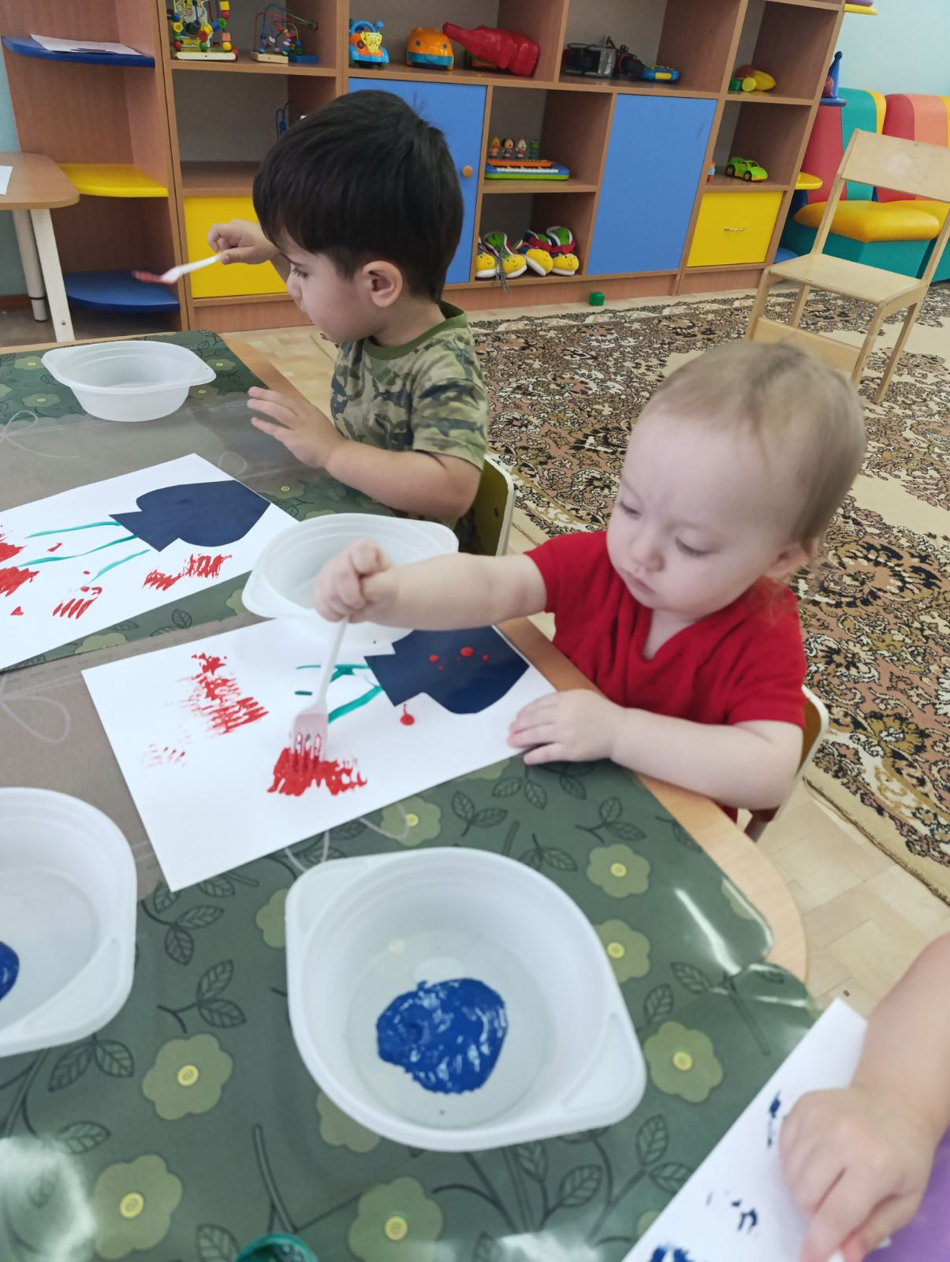
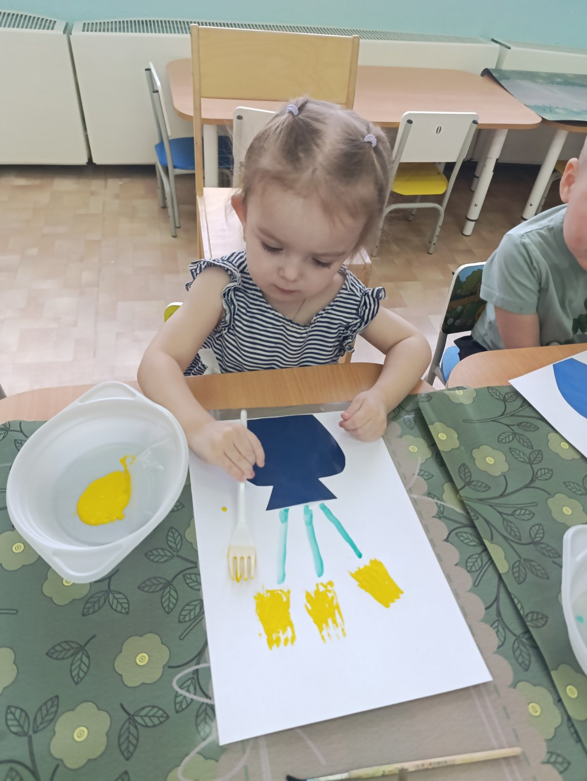
Рисование пластиковой вилкой

Slide 11
Каждая из этих техник – это маленькая игра. Их использование позволяет детям чувствовать себя раскованнее, смелее, непосредственнее, развивает воображение, дает полную свободу для самовыражения.

